Slide 1
Опалення
Теплопостачання – це постачання теплом (у вигляді нагрітої води або пари) житлових, громадських та промислових будівель (споруд) для забезпечення опалення, вентиляції, гарячого водопостачання та технологічних потреб споживачів.
Основні елементи системи теплопостачання:
виробництво (генерація) тепла, як джерело тепла може виступати котельня або теплоелектроцентраль (ТЕЦ)
транспортування та розподіл тепла по теплових мережах
- приєднання та споживання тепла опалювальними приладами.
Notes:
1

Slide 3
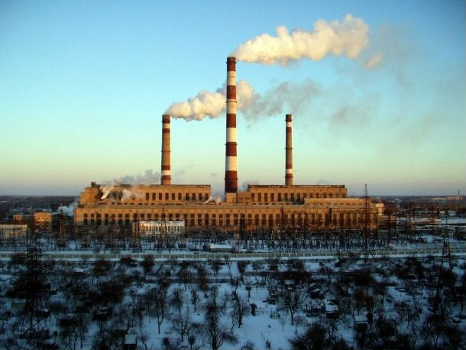
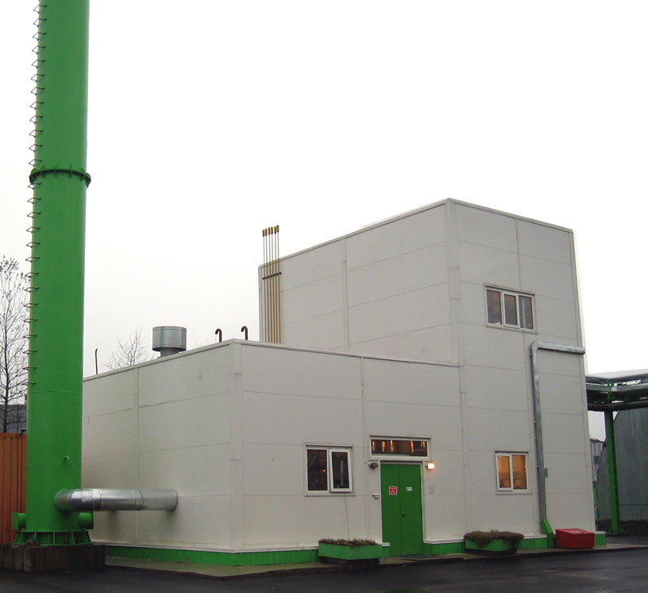
Джерела теплопостачання
ТЭЦ
Районі та промислові котельні
Автономні та
індивідуальні котельні
Централізовані системи
Децентралізовані системи
~70% постачання тепла
~30% постачання тепла
Notes:
3

Slide 4
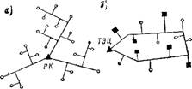
Тупикові відгалуження до всіх об'єктів. У разі аварії ці об'єкти виявляються вимкненими.
Для транспортування тепла до споживачів використовують водяні та парові трубопроводи. В даний час теплові мережі передають тепло на великі відстані. Щоб уникнути великих втрат, вони повинні бути теплоізольованими.
Промислові
Комунальні
Змішані
Схеми теплових мереж
Радіальная схема
Кільцева схема
Тупикові відгалуження до всіх об'єктів. У разі аварії ці об'єкти виявляються вимкненими.
Усі гілки дрібних відгалужень об'єднані у загальний контур. Теплові мережі різних районів міста можуть бути з'єднані між собою, щоб у разі виходу з ладу одного джерела тепла його могло дублювати інше. Це дозволяє безперебійно постачати тепло у всі райони міста і одночасно усувати несправність.
А) Радіальна схема;
Б) Кільцева схема.

Slide 5
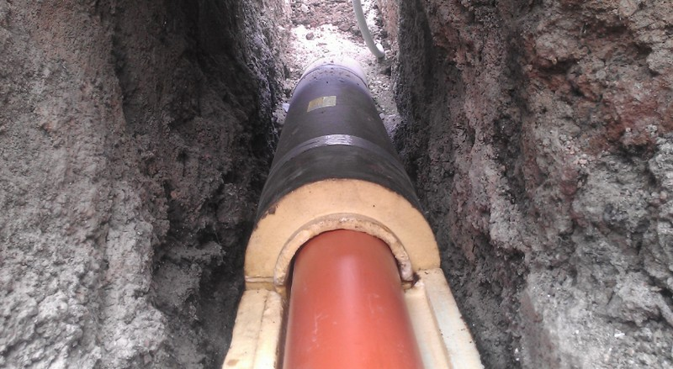

Slide 6
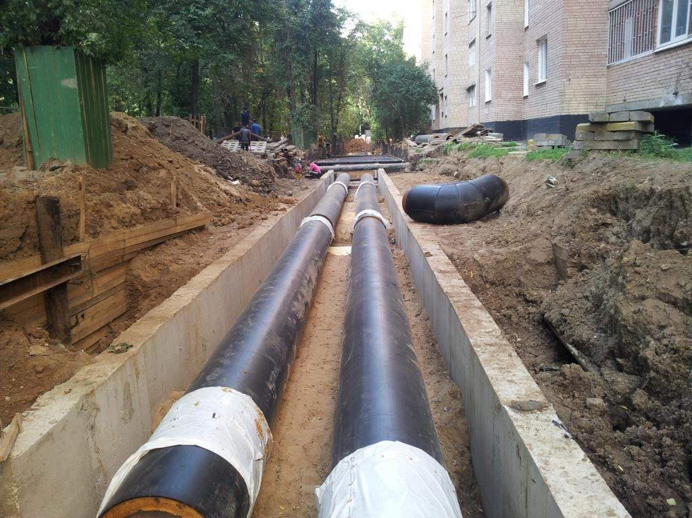

Slide 7
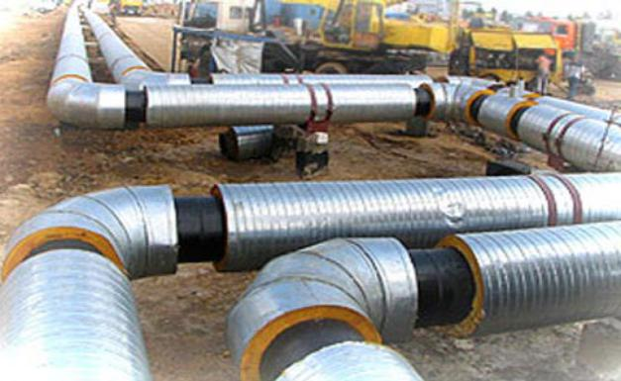
Сталеві трубопроводи в ППУ-теплоізоляції та поліетиленовій/сталевій оцинкованій гідроізоляції

Slide 8
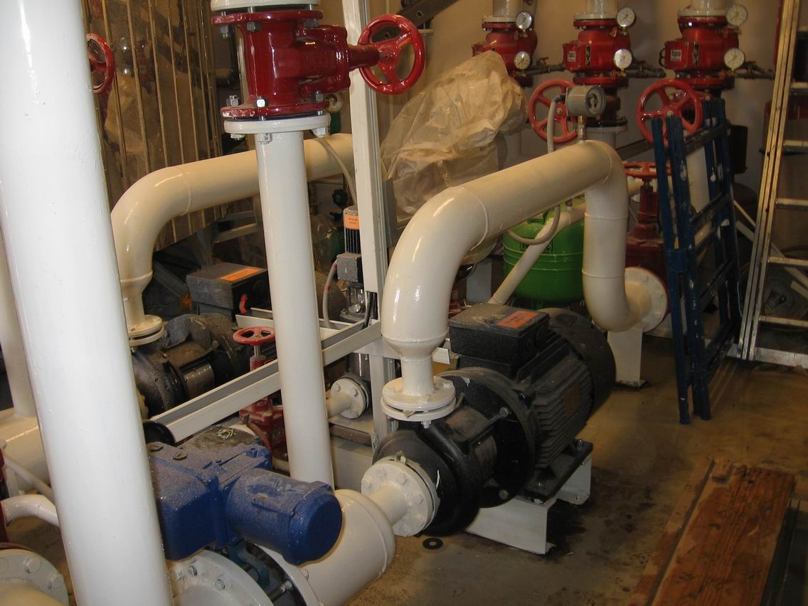
Насос
Grundfos NB
Notes:
8

Slide 9
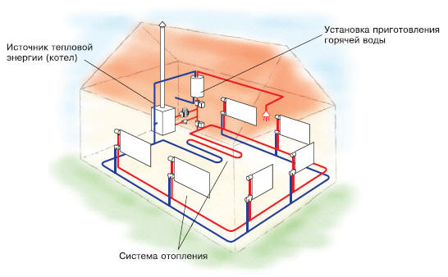
Види водяних систем
Залежно від типу приєднання нагрівальних приладів системи поділяють на:
однотрубні,
двотрубні.
За способом розведення розрізняють:
верхню; нижню; вертикальну;
горизонтальну систему опалення.
Схема двухтрубного водяного отопления загородного дома

Slide 10
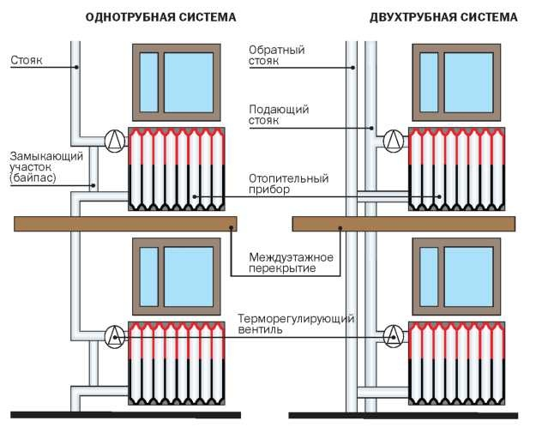
Система опалювання будівель
Однотрубна
Двухтрубна

Slide 11
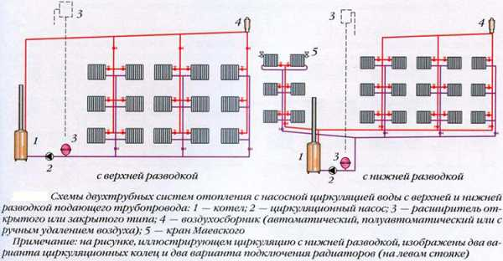

Slide 12
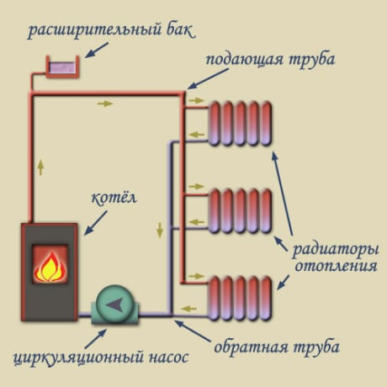
Схема двухтрубної опалювальної системи з примусовую циркуляцією

Slide 13
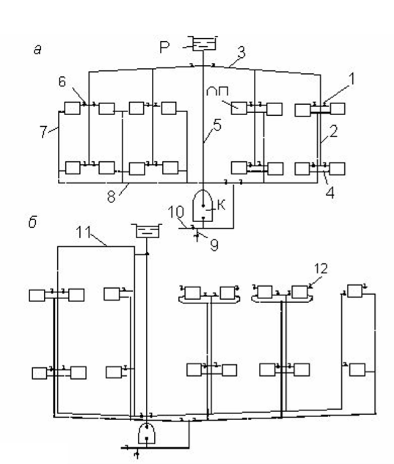

Slide 14
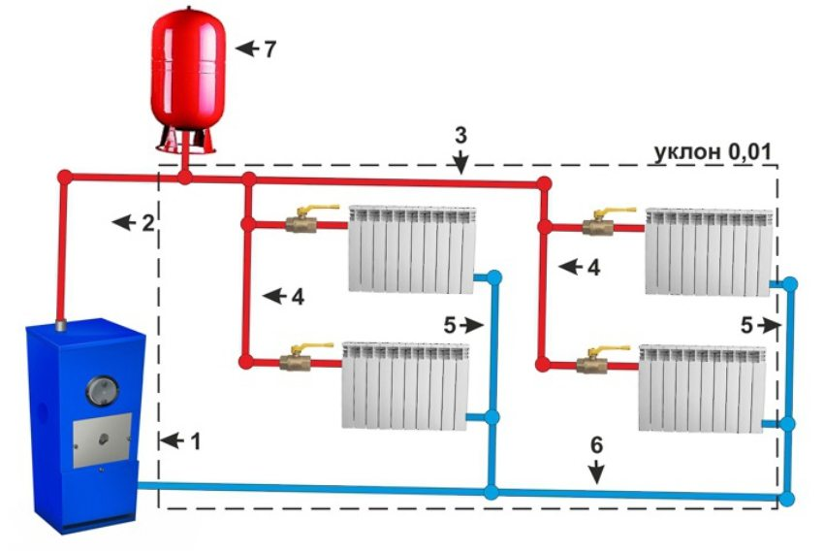

Slide 15
Вимоги до опалювальних приладів
Теплотехнічні
Естетичні
Санітарно-гігієнічні
Техніко-економічні

Slide 16
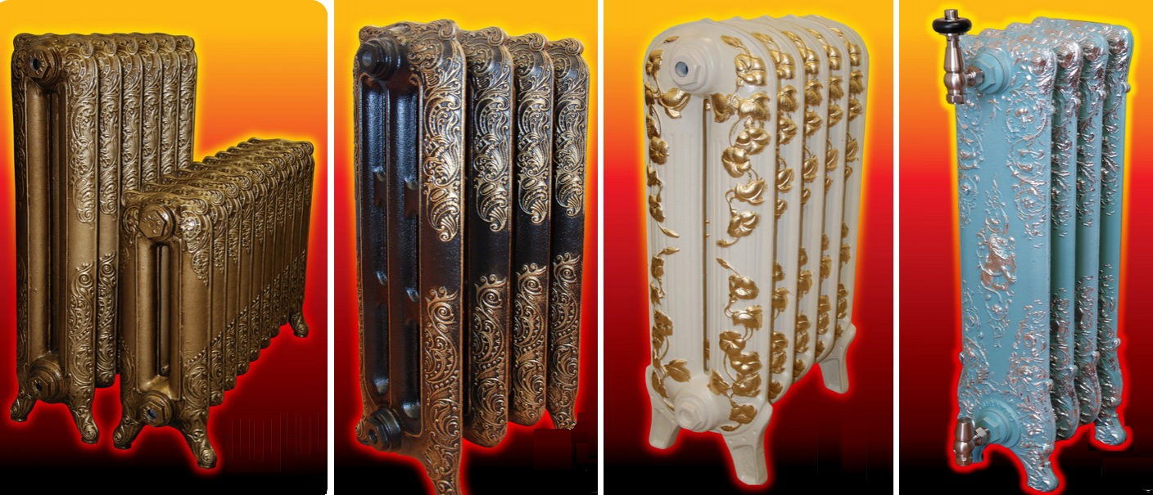
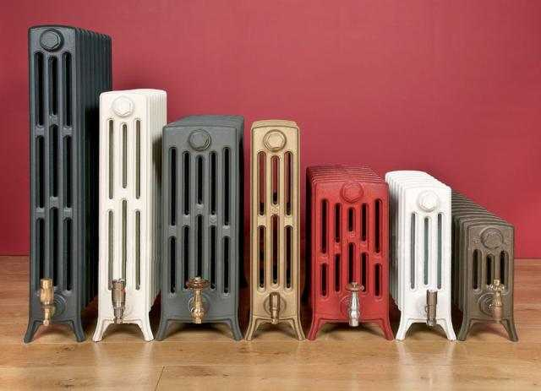
Чавунні радіатори

Slide 17
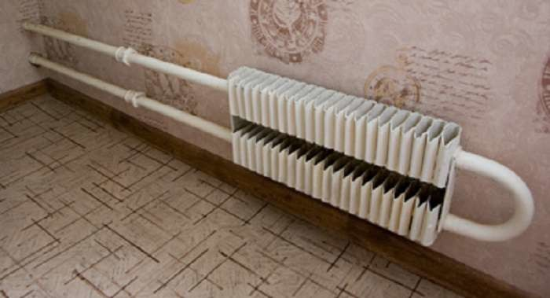
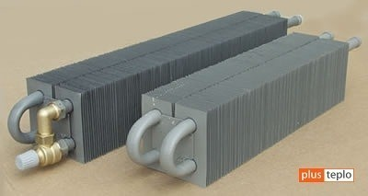
Ребристі труби

Slide 18
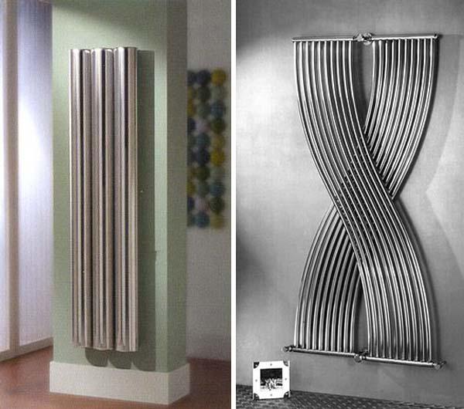
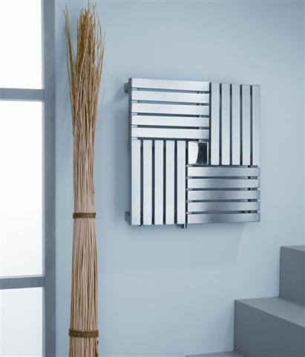
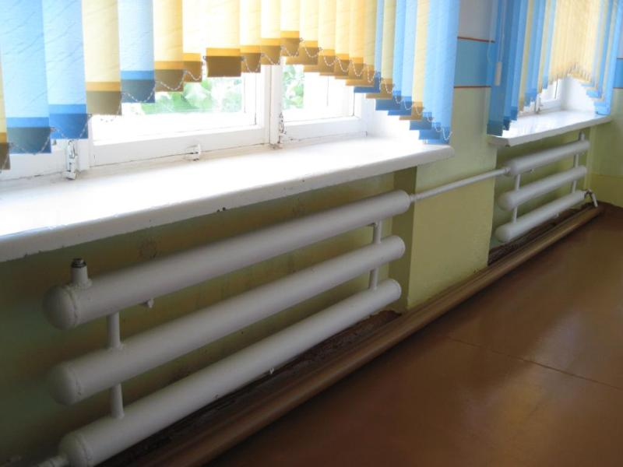
Гладкі труби

Slide 19
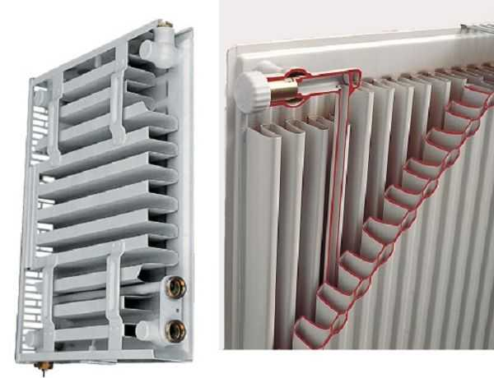
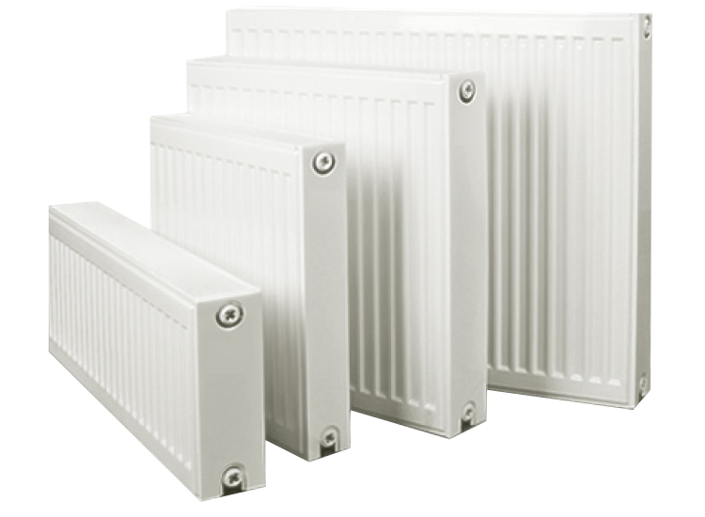
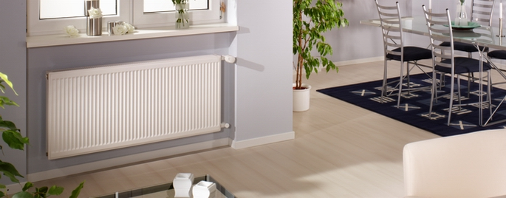
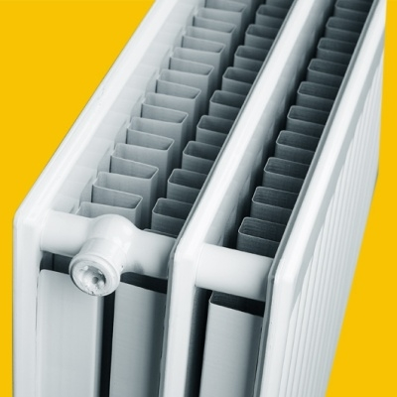
Стальні панельні
радіатори

Slide 20
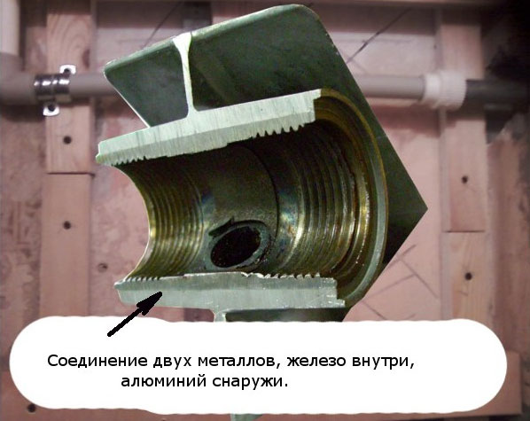
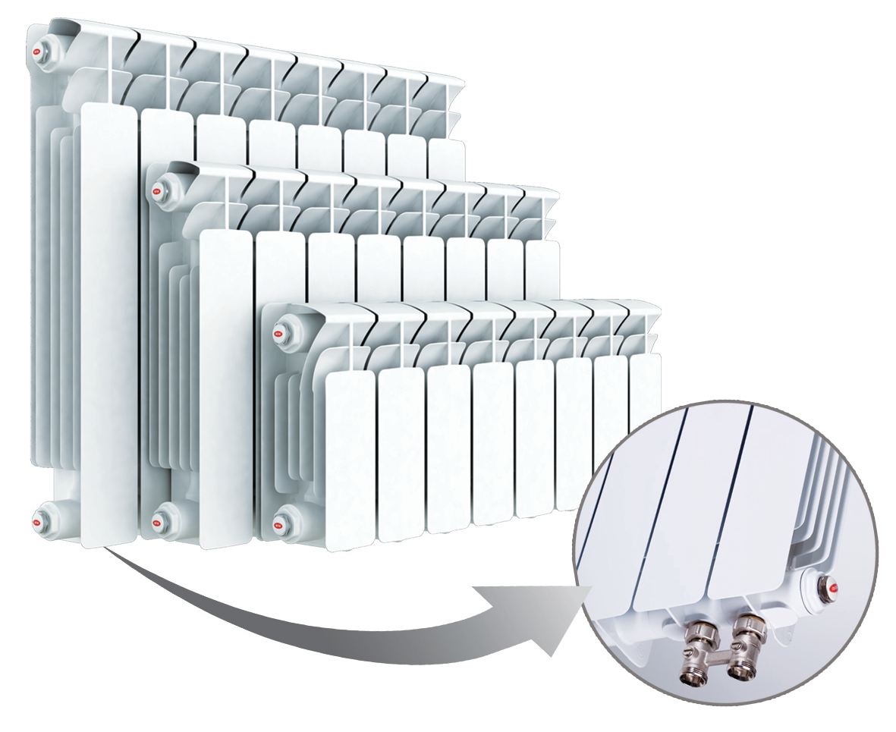
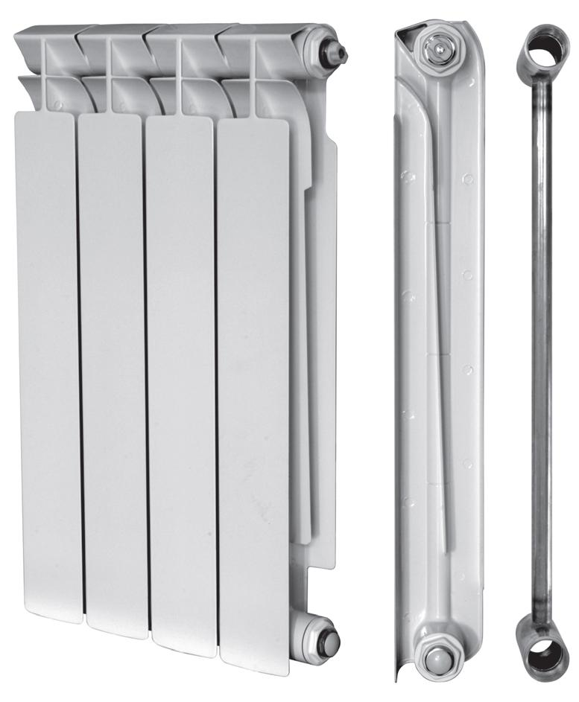
Биметалічні
радіатори

Slide 21
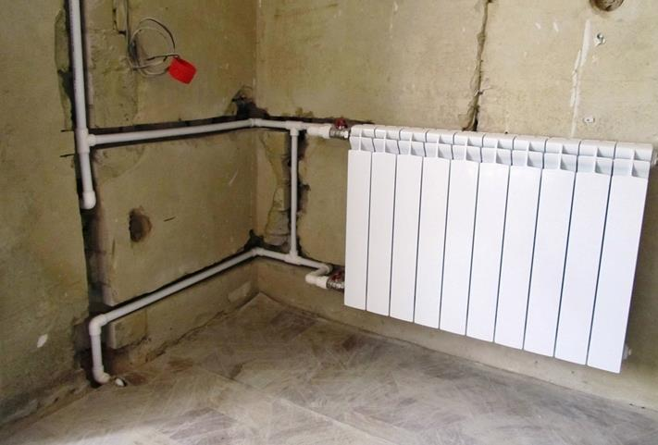
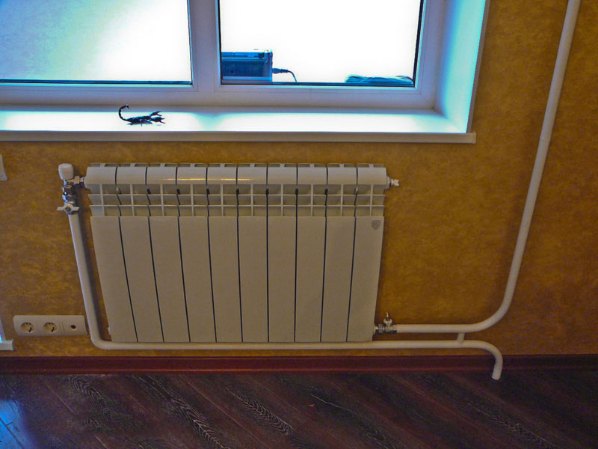
Труби для внутрішніх систем опалення
МЕТАЛОПЛАСТИК (труба, фитинги)
ПОЛІПРОПИЛЕН
ЗШИТЫЙ ПОЛІЭТИЛЕН PEX
МІДНІ ТРУБИ
Відкритий та закритий способи прокладки труб
Notes:
21
Начать с меди. Суперсан Австрия. Держат наибольшике давления и температуру (уточнить значения)

Slide 22
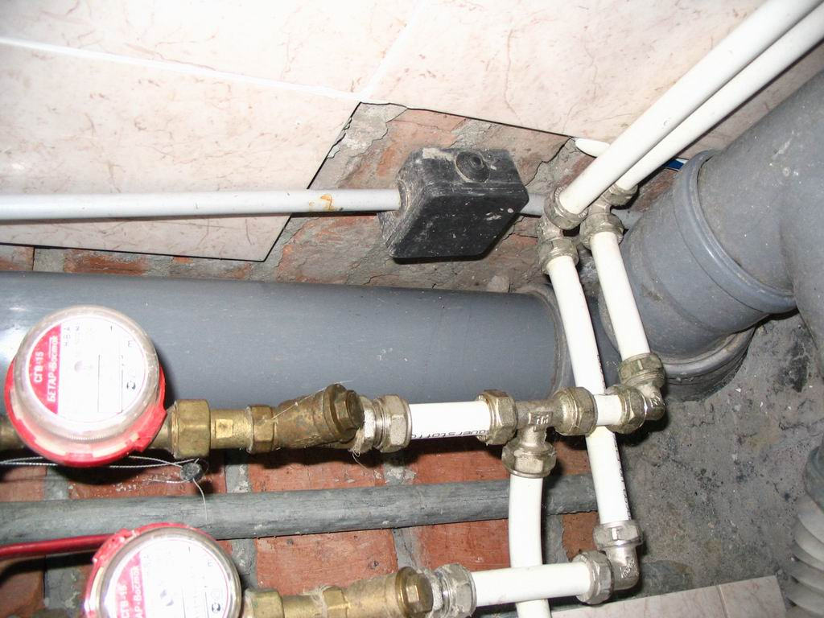
Металлопластиковая труба с фиттингами
Notes:
22

Slide 23
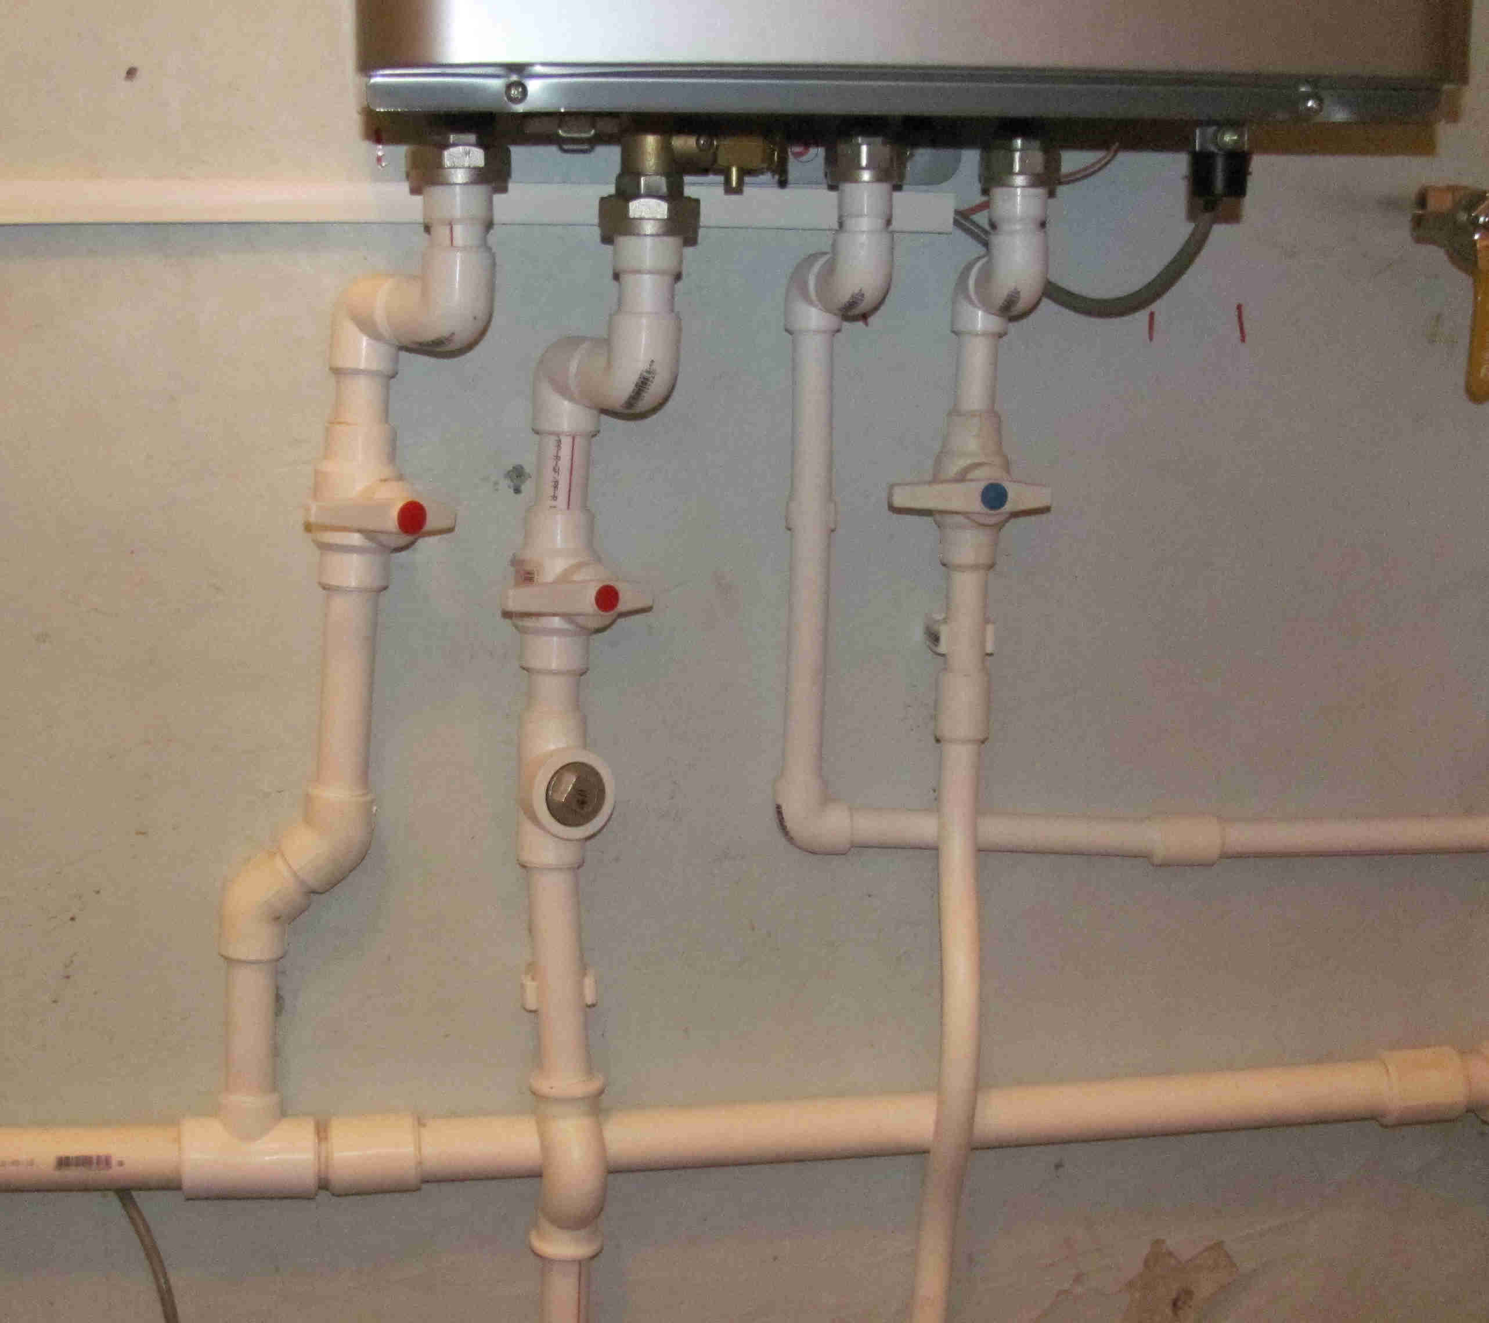

Slide 24
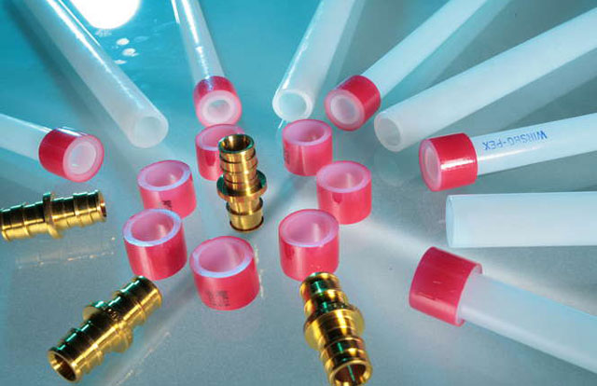

Slide 25
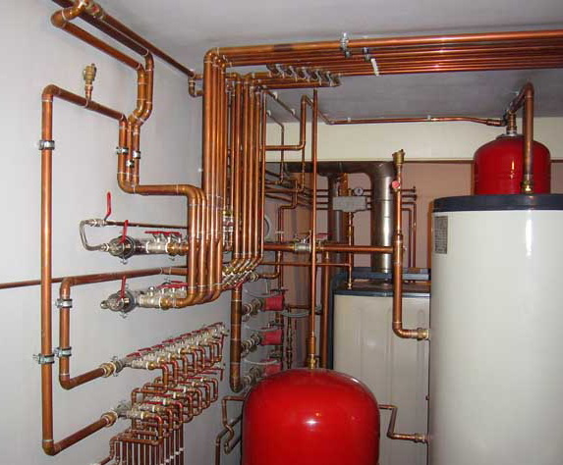

Slide 26
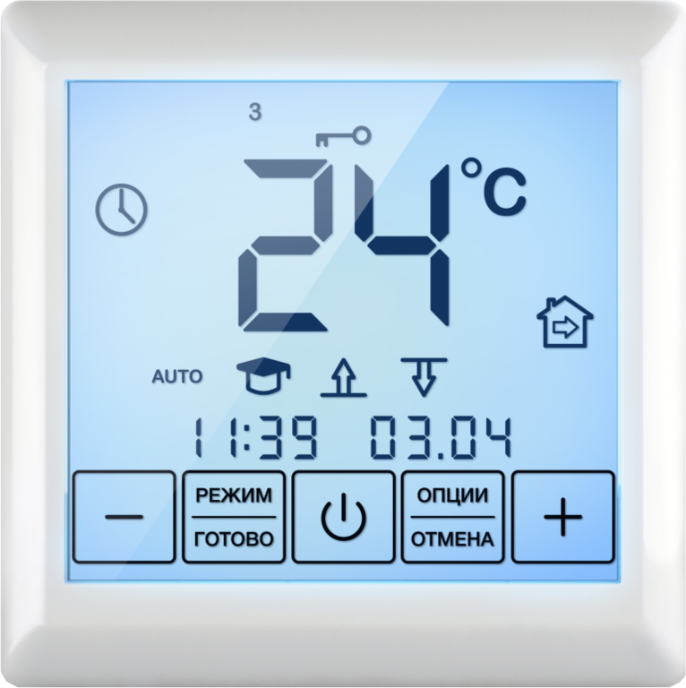
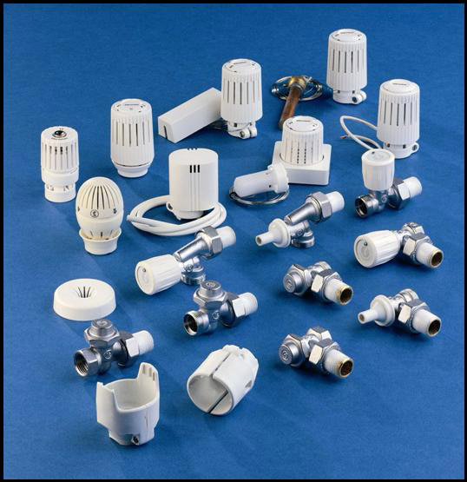
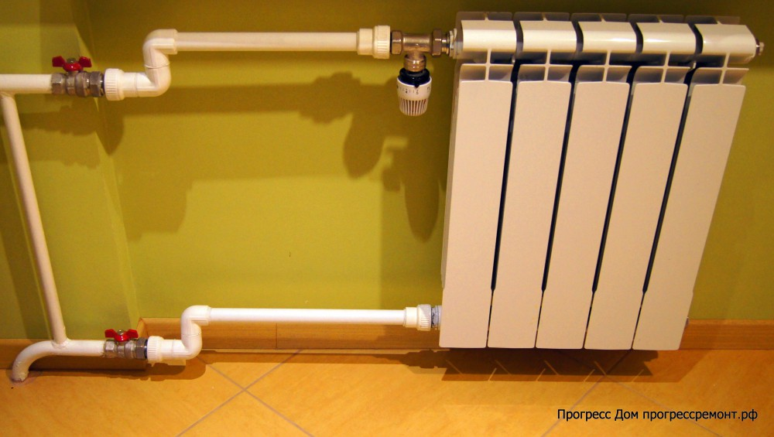
Терморегулятор
Запорно-регулююча арматура

Slide 27
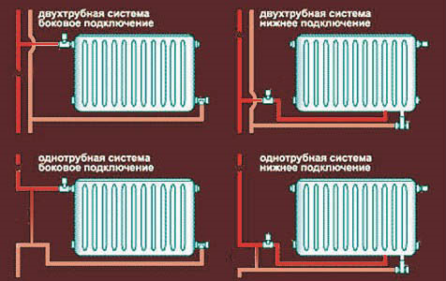

Slide 28
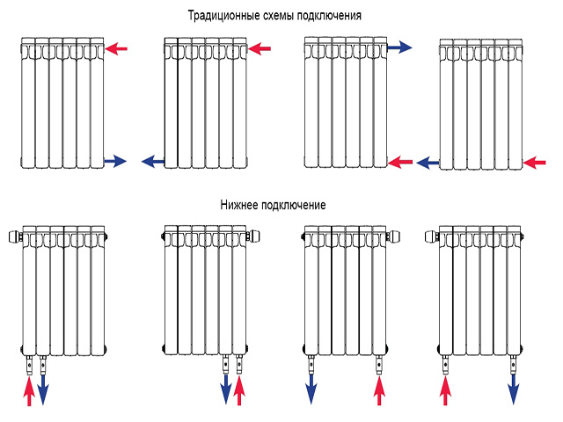

Slide 29
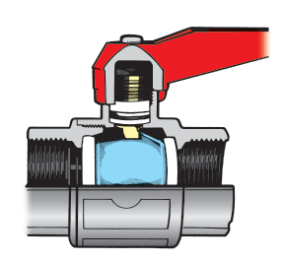
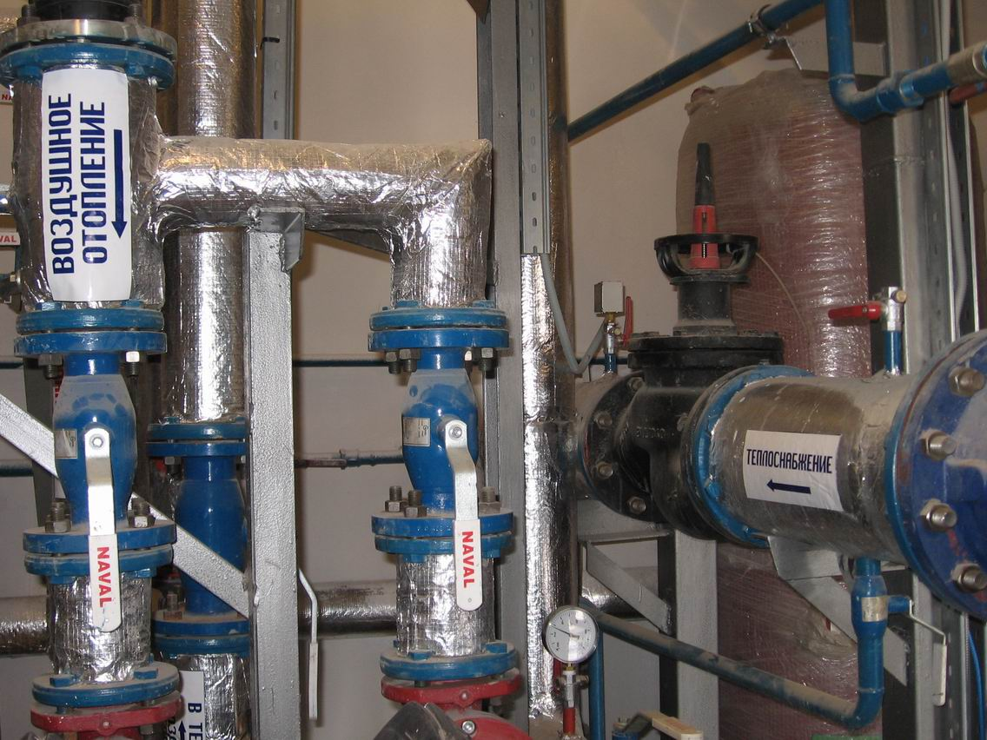
Кульові крани
Кульові крани – це вид запірної арматури, призначені для перекриття потоку середовища (води, пари), що переміщується по трубопроводах, або випуску її
Кульові крани, як правило, не можуть бути використані як регулювальні пристрої
Notes:
29
Объяснить почему шаровый
Начать таблицу

Slide 30
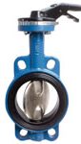
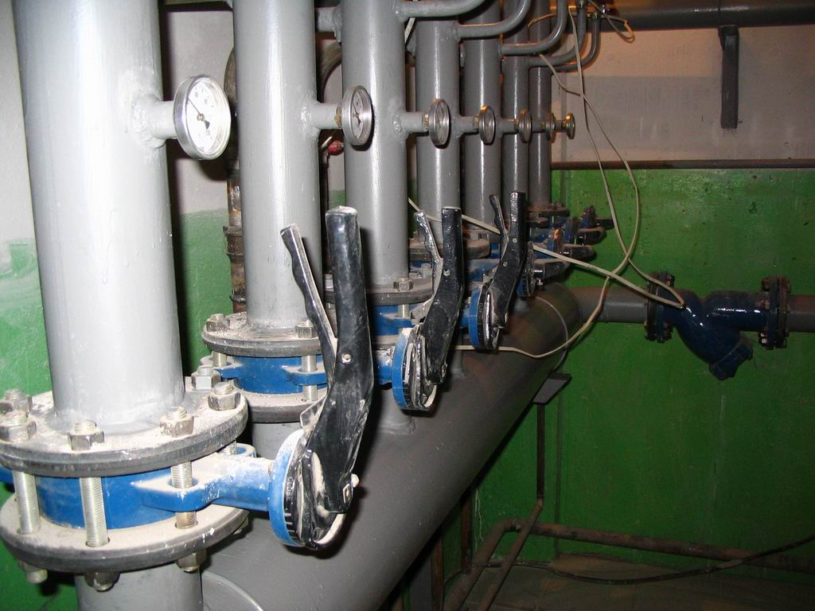
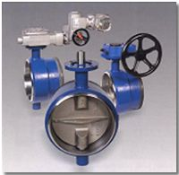
Поворотні затвори дискові
Затвори поворотні дискові призначені для використання в якості запірної арматури в різних промислових установках для перекриття потоку води та інших рідких технологічних середовищ.
Notes:
30

Slide 31
Затворы GENEBRE
Notes:
31

Slide 32
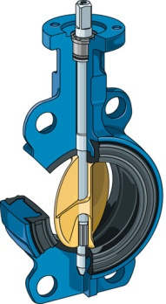
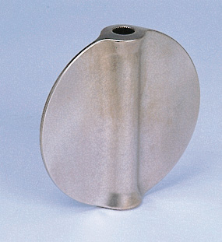
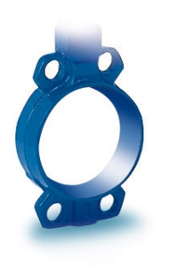
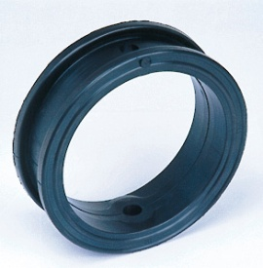
Поворотні затвори дискові GENEBRE DANFOSS
Затвори поворотні дискові призначені для використання як запірну арматуру в різних промислових установках для перекриття потоку води та інших технологічних рідких середовищ.
Затвори складаються з наступних елементів:
- корпус (ковкий чавун)
- Запірно-регулюючий поворотний диск (хромований чавун)
- прокладання втулки (жаростійкий EPDM)
- шток (нержавіюча сталь)
Тип приєднання – міжфланцеве
Notes:
32

Slide 33
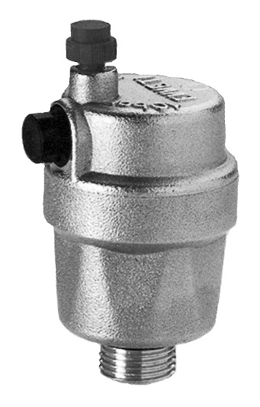
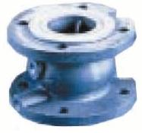
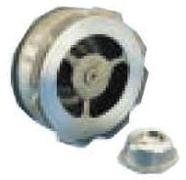
Клапани зворотні
Воздухоотводчики
Клапани зворотні призначені для запобігання руху у зворотному напрямку середовища, що переміщається по трубопроводу (води)
Повітровідвідник призначений для видалення повітря із системи
Notes:
33

Slide 34
Гнучкі вставки
Фільтри
Гнучкі вставки призначені для попередження передачі механічних вібрацій по трубопровідним системам (наприклад від насосного обладнання)
Фільтр сітчасті призначений для встановлення перед регулюючою арматурою, витратомірами, насосами та іншими пристроями
Notes:
34
Вопрос какое самое шумное место в системе? Насос. Кроме того что шумин,он вибрирует расшатывая систему. Для предотвращения этого есть гибкие вставки. Состоящие из 2-х металлич частей и резиновой части в середине.

Slide 35
Розширювальні баки «Рефлекс» (Німеччина) «WESTER»(Росія)
Опалення
для компенсації теплового розширення води

Slide 36
Манометры Wika
Манометр та термометр WIKA (Німеччина) для виміру тиску в системі
Notes:
36

Slide 38
Системи панельно-променевого опалення
В системах панельно-променевого опалення нагрівальними поверхнями є стіни, стеля, підлога, які штучно обігріваються. Для одержання таких поверхонь тепловіддачі в указаних конструкціях закладають труби невеликого діаметра, прокладають електричний кабель. Як теплоносій в системах панельно-променевого опалення здебільшого використовують низькотемпературну воду, що дозволяє економити енергію й паливо (до 20%). Нагрівання води для системи панельнопроменистого опалення може здійснюватись в котельні або в котлі, розташованому безпосередньо в будинку (в автономних системах опалення).

Slide 39
Система панельно-променевого опалення може поєднуватись із традиційною конвективною системою. Наприклад, влаштування теплої підлоги в окремому приміщенні: дитячій кімнаті, ванній або санвузлі, а в інших - влаштування радіаторів. Тоді в кожній системі використовують теплоносій з різною температурою, наприклад: для теплої підлоги – воду з температурою
до 60 °С, а в системі з радіаторами - 95 °С.
Підвищена гігієнічність панельно-променевого опалення полягає також у відсутності видимих опалювальних приладів і понижених проти звичайних систем температурах поверхонь, які віддають тепло, і, як наслідок, зменшенні можливості накопичення і розкладання
органічного пилу.

Slide 41
Конструктивно підлога представляє собою декілька шарів, а саме:
шар теплоізоляції з пінополістиролу високої твердості. Товщина ізоляції залежить від типу приміщення, де потрібен підігрів підлоги, і приймається від 30 до 150 мм. Також можна застосувати мінеральну вату з підсиленням смолами;
- шар гідроізоляції для захисту теплової ізоляції від зволожування - поліетиленова плівка;
гріюча плита з трубами. Як нагрівальний елемент для теплої підлоги можуть застосовувати металопластикові труби KISAN.
Для виготовлення нагрівальної плити використовуються два типи розчинів: цементні (портландцемент) та ангідритові (з сухих сумішей). Для регулювання якості цементних розчинів додають пластифікатор;
- підлогове покриття, а саме: природний камінь (граніт, мармур), керамічна плитка, килимові підлогові покриття.

Slide 42
Для відокремлення нагрівальної плити від вертикальних будівельних огороджень використовується крайова ізоляція, яка відіграє роль компенсатора при тепловому розширенні плити, обмежує втрати тепла через стіни будинку та ізолює від шуму. Це може бути стрічка з пінополіуретану товщиною 8 мм і шириною 150 мм, до якої прикріплена поліетиленова плівка. Ця плівка після укладення теплової ізоляції не дає змоги бетону потрапити між стінкою і плитою під час виливання шару розчину.

